Slide 1
Ассемблер домашняя работа №1
Выполнил студент группы БПИ198 Брянцев Степан

Slide 2
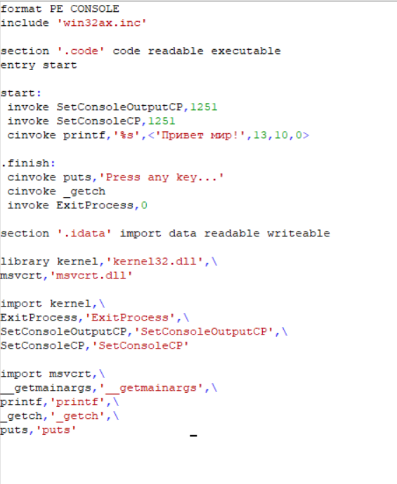
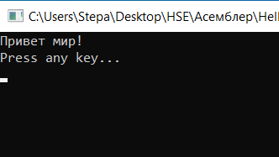
№1 Программа вывода фразы «Привет мир!»

Slide 3
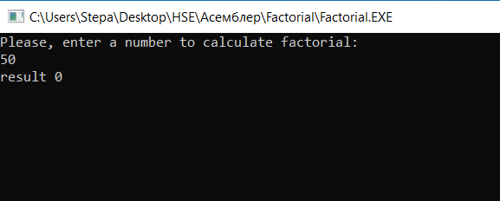


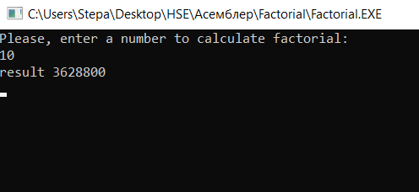

№2 Программа вычисляющая факториал числа
Не корректные тесты
Корректные тесты

Slide 4

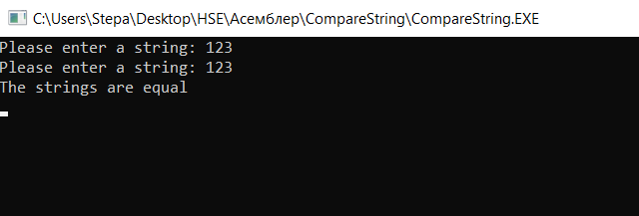


№3 Программа сравнивающая одинаковы ли две строки
Тесты:

Slide 5

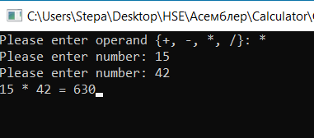
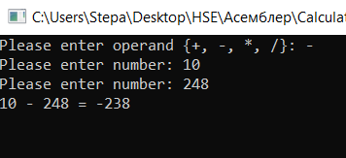
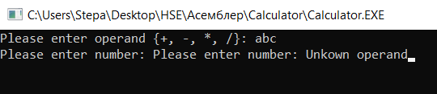

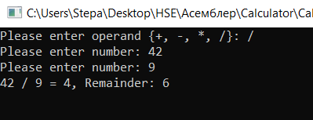
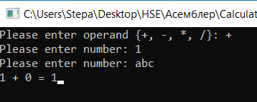
№4 Программа «калькулятор» с 4 операциями
Не корректные тесты
Корректные тесты

Slide 6
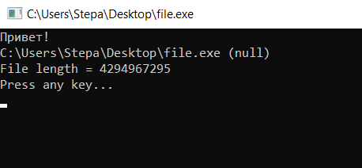
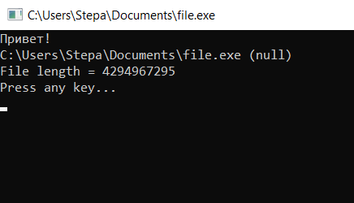
№5 Программа определяющая путь к исполняемому файлу и его размер
Тесты:

